Slide 1
第二节 第二类曲线积分
curvilinear integral
问题的提出
第二类曲线积分的概念
第二类曲线积分的计算
小结 思考题 作业
第十章 曲线积分与曲面积分

Slide 2












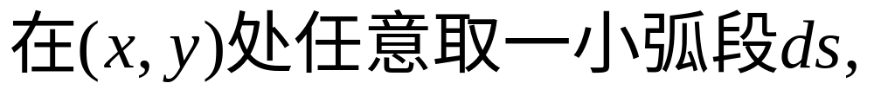
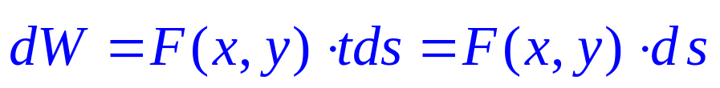
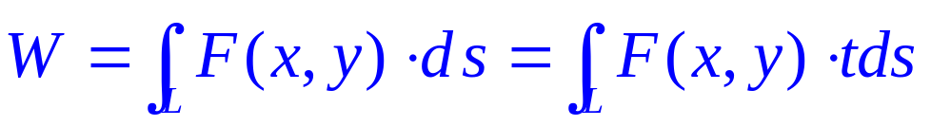
对坐标的曲线积分
一、问题的提出
实例
变力沿曲线所作的功
？
常力沿直线所作的功
作与AB方向一致的单位切向量
则
从而

Slide 3
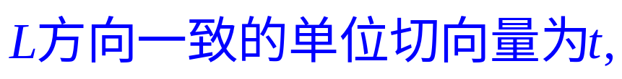
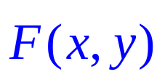
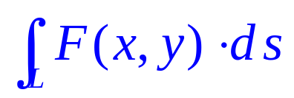


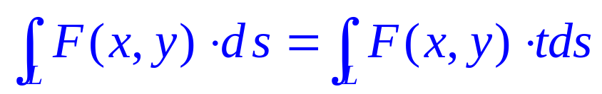
对坐标的曲线积分
二、第二类曲线积分的概念
注意: 被积表达式都定义在曲线上,即满足曲线的方程.
1. 定义
设L是一条有向光滑的平面曲线,起点是A,
定义1
终点是B,与
是一个连续的向量值函数,
则称积分
为 在有向曲线 上的第二类曲线积分.
即,

Slide 4
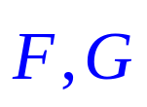
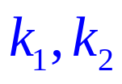
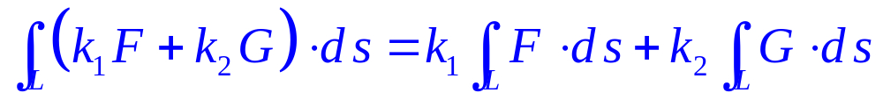
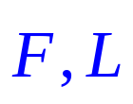
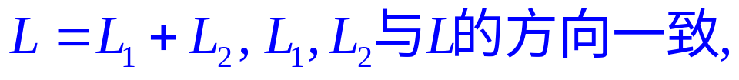
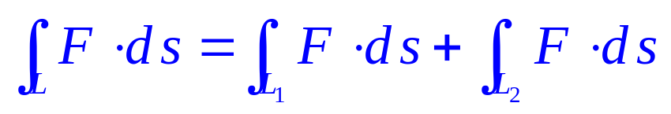
对坐标的曲线积分
2. 性质
(1) 线性性质
设 是两个连续的向量值函数,
设L是一条有向光滑的平面曲线,起点是A,
终点是B,
是两个常数,
则
(2) 对弧段的可加性
设 如前所述,
则

Slide 5
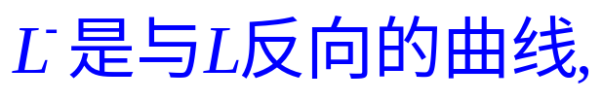
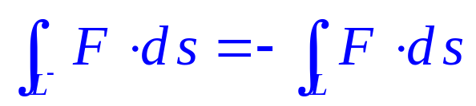



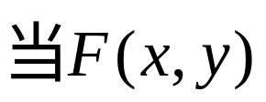
对坐标的曲线积分
(3)
设 如前所述,
则
第二类曲线积分与
曲线的方向有关.
3. 存在条件
在光滑曲线弧L上
连续时,
第二类曲线积分存在.

Slide 6
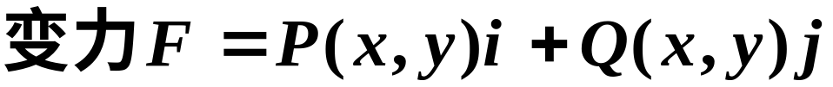

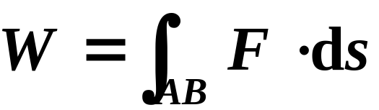
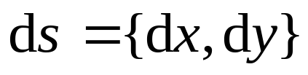
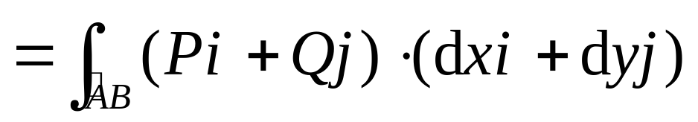
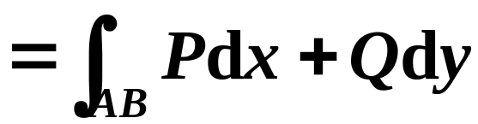
对坐标的曲线积分
4. 物理意义
⌒
⌒
⌒

Slide 7

对坐标的曲线积分
三、第二类曲线积分的计算
思想是
化为定积分计算.
对坐标的曲线积分与曲线的方向有关.
因此下限应是起点的坐标,
上限是终点的
坐标.

Slide 8
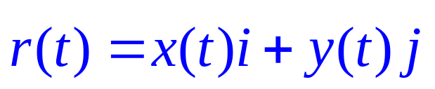
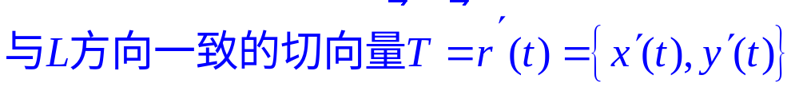
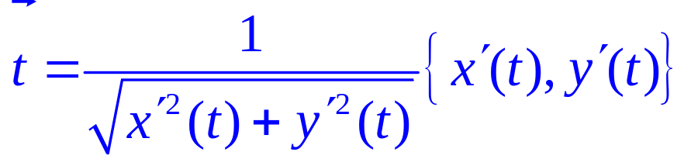
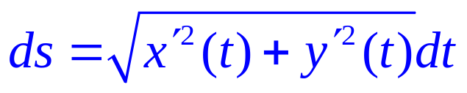
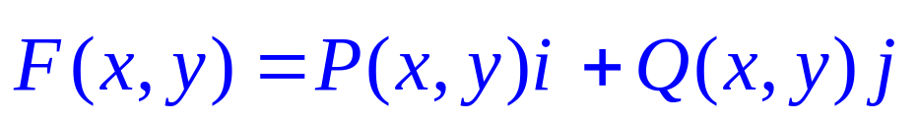
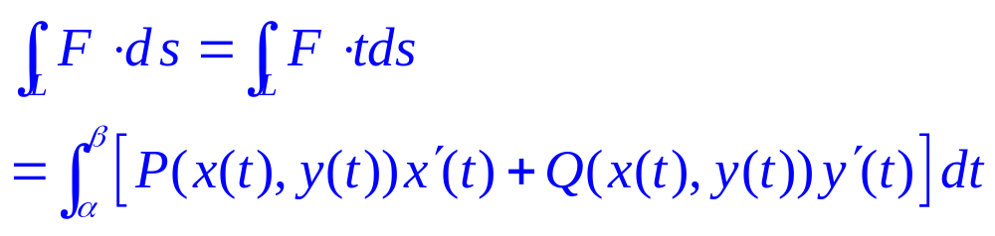
对坐标的曲线积分
1. 平面曲线
设平面曲线L的方程是
从而单位切向量
又
再设
连续,
则

Slide 9
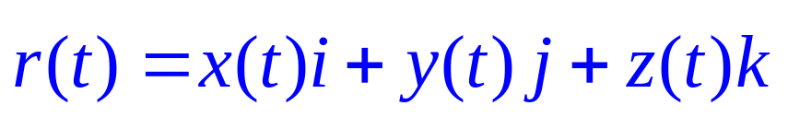
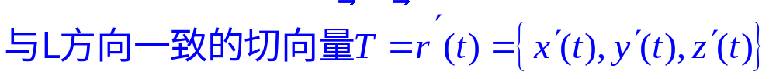
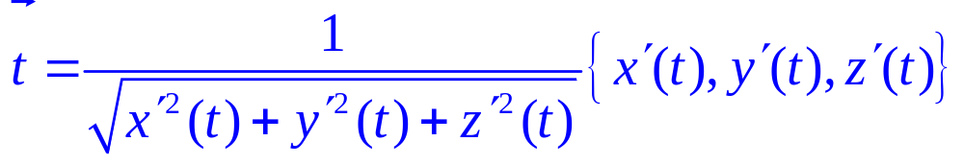
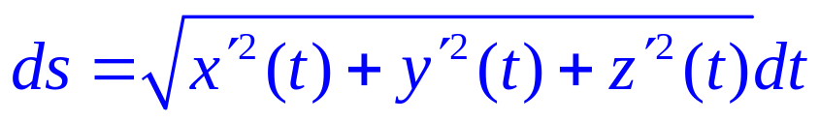
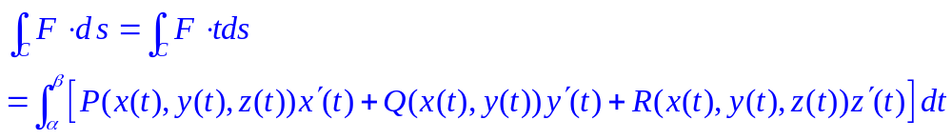
对坐标的曲线积分
2. 空间曲线
设空间曲线C的方程是
从而单位切向量
又
再设
连续,
则

Slide 10
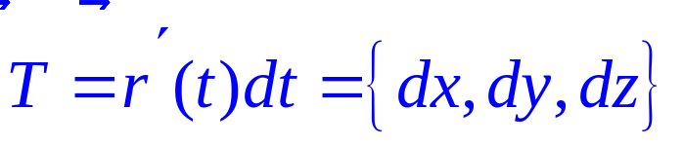
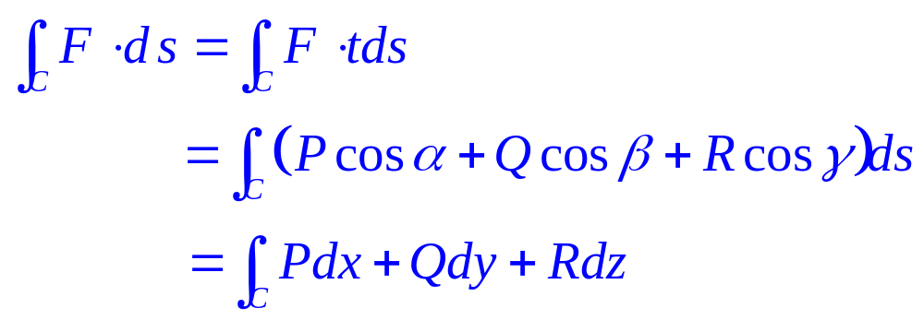
对坐标的曲线积分
3. 等价形式
第二类曲线积分也称为对坐标的曲线积分.
设空间曲线C的与C方向一致的切向量为
从而单位切向量为
又设
则

Slide 11
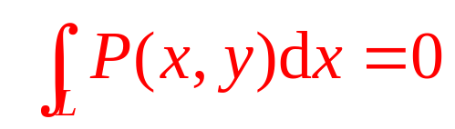
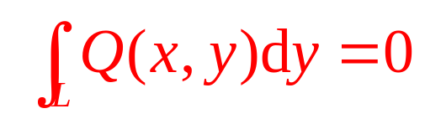
对坐标的曲线积分
注意:
(1) 若L是直线x=a上的一段,则
(2) 若L是直线y=b上的一段,则

Slide 12
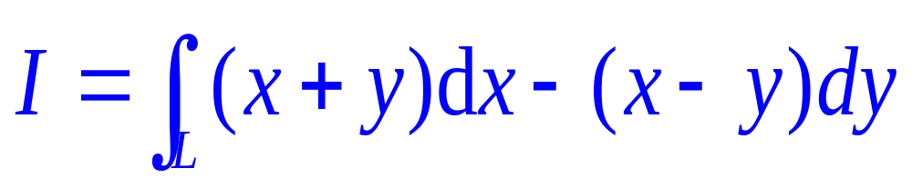
对坐标的曲线积分
例1 计算
其中L分别为:
(1) 以原点为中心,1为半径的圆弧第一象限部分,
从A(1,0)到B(0.1);
y
B
(2) 从A(1,0)到B(0,1)的直线段;
(3) 有向折线段AOB.
O
A
结论:虽然被积函数,起点终点都相同,
但积分路径不同,从而积分值不同.
x

Slide 13
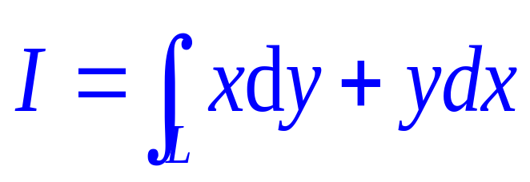
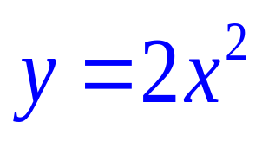
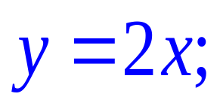
对坐标的曲线积分
例2 计算
其中L分别为:
(1) 抛物线
上从原点到B(1,2)的一段;
(2) 直线段OB:
(3) 任意以O为起点,B为终点的光滑曲线.
结论:被积函数,起点终点都相同,
虽然积分路径不同,但积分值相同.

Slide 14
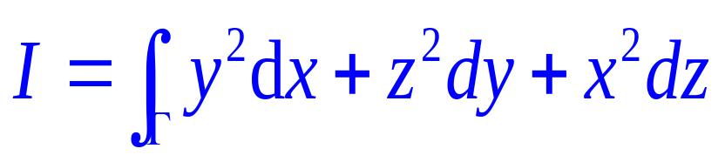
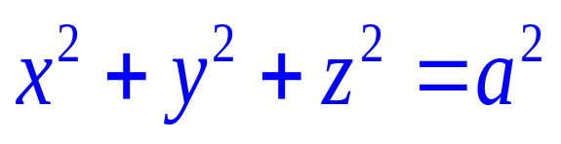

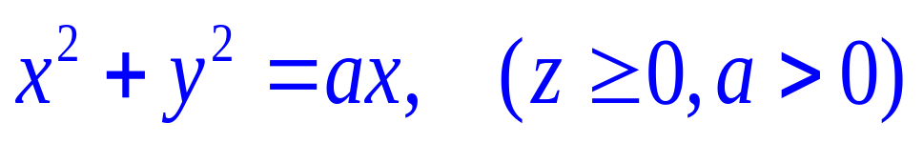
对坐标的曲线积分
例3 计算
其中
是球面
与圆柱面
的交线,它在xy平面上的投影曲线为逆时针方向.

Slide 15
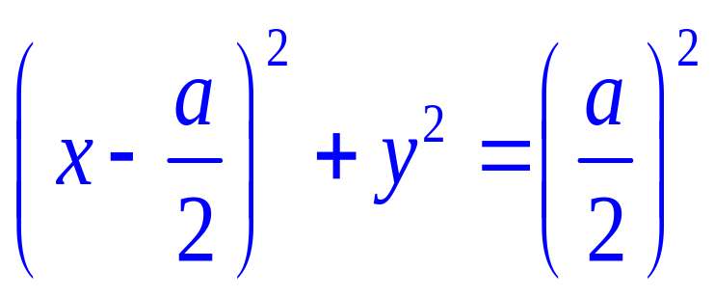
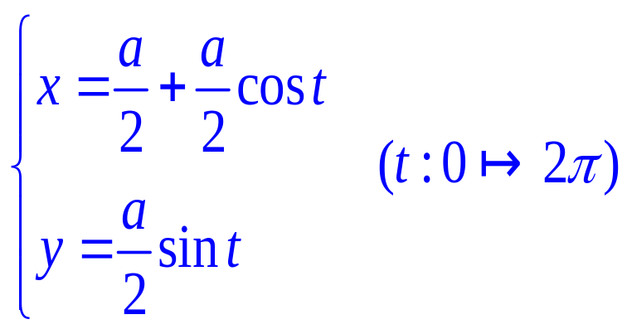
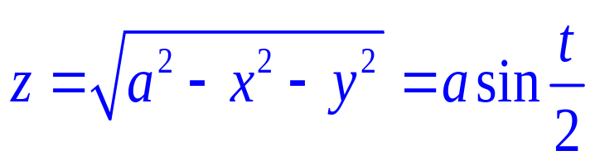
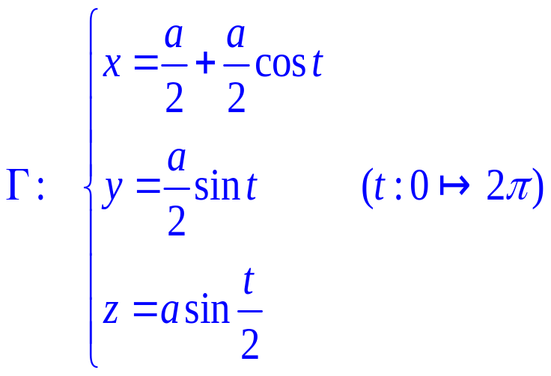
对坐标的曲线积分
解: 柱面:
令
则
即

Slide 16
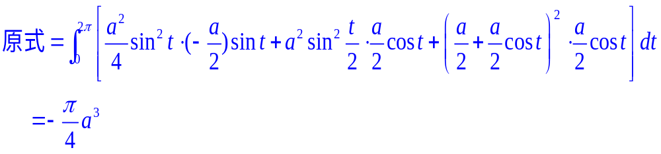
对坐标的曲线积分

Slide 17
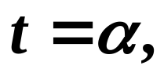
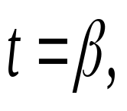





对坐标的曲线积分
例4
位于原点(0,0,0)处的电荷q产生的静电场中,
一单位正电荷沿光滑曲线Γ:
设A对应
从点A移到点B,
B对应
求电场所作的功W.
⌒
解
设点 M(x,y,z) 的向径
即
根据库伦定律,
位于点M处的单位正电荷受到
的电场力

Slide 18












对坐标的曲线积分
因此所求的功为
此例表明,静电场电场力作功只与正电荷运动的起点和终点的位置有关,而与运动的路径无关.凡是具有这种特性的力场,称保守力场.
其中
分别是点A和B到原点的距离.

Slide 19


对坐标的曲线积分
例5. 计算曲线积分
其中L为椭圆:
取逆时针方向.

Slide 20
对坐标的曲线积分
四、小结
第二类曲线积分的概念
第二类曲面积分的性质
注意:
关于曲线方向的性质
第二类曲线积分的计算
思想:化为定积分计算
对坐标曲线积分的物理意义
变力沿曲线所作的功

Slide 21


对坐标的曲线积分
作 业
习题9.2 (177页)
(A) 2.(2)(4) 3.(4) 4.
补充: 计算
其中
Г的方向是从坐标原点看去为顺时针方向.

